Slide 1
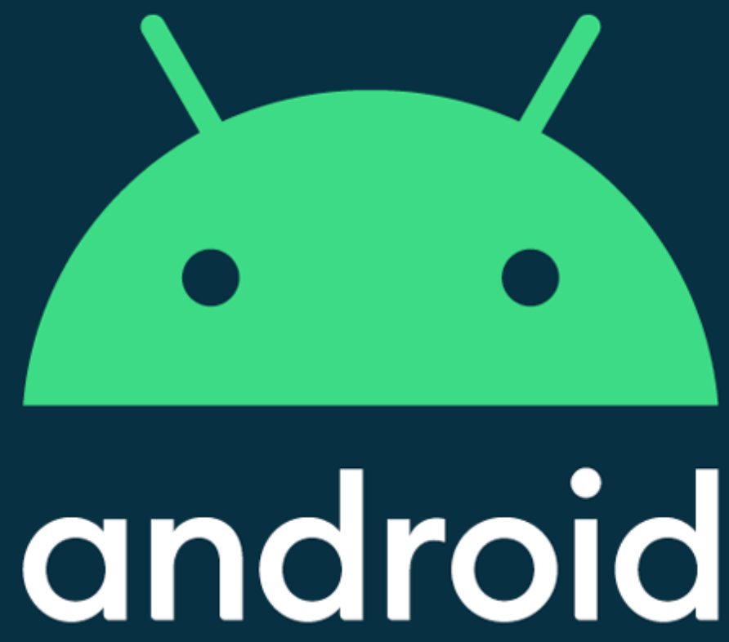

Aplicaciones Móviles
Domiciano RIncón
Ingeniería Telemática
Diseño de medios interactivos
Ingeniría de sistemas

Slide 2
Pokedex
Siempre llega el momento de implementar una pokedex al aprender una nueva tecnología front

Slide 3

POKEDEX
POKEMON
Buscar
Mis pokemon
Squirtle
Atrapar
Entrar
Defensa
60
Ataque
40
Velocidad
100
Vida
120

Slide 4
POKEDEX
Desarrolle una aplicación de Pokedex usando Firebase Realtime Database y el PokeAPI
Para esto use los siguientes elementos
1. Retrofit
Para consumir REST API. Lo necesitará para conectarse al PokeAPI y Firebase Realtime
2. ViewModels
Implemente la arquitectura MVVM
3. Corutinas
Para soporte asíncrono use corutinas en los scopes adecuados

Slide 5
POKEDEX
Especificaciones y requerimientos
Implemente únicamente usando bases de datos un sistema de login. NO tiene que generar una vista para registrar usuarios, puede insertarlos manualmente en la base de datos.
Al ingresar el usuario una primera vez, nunca más tiene que volver a logearse, a menos de que el usuario elimine la aplicación y la vuelva a instalar.
En la pantalla principal del usuario debe haber un apartado para buscar un pokemón. Al hacerlo, se abre una nueva actividad con el pokemon encontrado y la información básica de él. (Ver ilustración)
En esta pantalla de detalle del Pokemón, un usuario puede Atrapar al pokemon. Lo que hace que se añada a su lista de pokemon.
Finalmente todos los pokemon se muestran en una lista. El item de lista debe tener el nombre del pokemon y la imagen del pokemon

